Slide 1
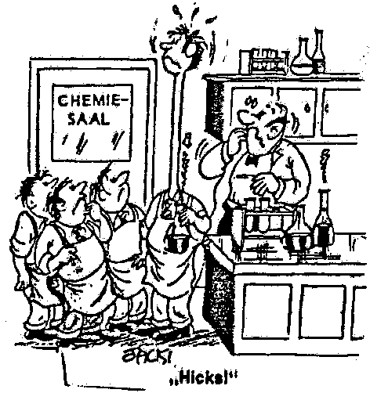
Süßes aus und für den Unterricht Oder: Warum schmecken Gummibärchen rot?
Einführung

Slide 2
Sie erfahren heute etwas darüber...
Warum ich es für sinnvoll halte, Kenntnisse über Lebensmittel im CU zu vermitteln,
welcher Art die Kenntnisse sein sollen, die ich meine und
wie ich mir die Vermittlung vorstelle.

Slide 3
1. Warum…
…ich Lebensmittel-Inhalte für sinnvoll halte.

Slide 4
Begründung für Lehrende:
Benjamin Kiesewetter, ein Schüler aus Berlin, argumentierte 1996, dass er im Chemieunterricht:
„ ...gesundheitsgefährdendem Stress und Angstattacken ausgesetzt sei, da er
gegen seinen Willen Lehrstoff pauken müsse, von dessen Nutzlosigkeit er überzeugt sei;
er fürchte, dass seine Wissbegierde und Lernfähigkeit getötet oder zerstört würde...“

Slide 5
Begründung 1
Auto fliegt bei Glatteis aus der Kurve = Unfall.
Dabei platzt der Benzin-tank = Chemieunfall.
kein Physikunfall!
Brauner Zucker ist gesund = Biologie.
Weißer Zucker ist ungesund = Chemie.
Ich mag keine Chemie in der Nahrung.
„Hast Du nicht etwas, damit der Obstsalat nicht braun wird?“
„Die Wurst ist doch kaputt, die sieht so braun aus.“
Diese Widersprüche lassen sich nicht mit noch mehr fachwissenschaftlicher Chemie aus der Welt schaffen!

Slide 6
Begründung 2
Es fällt uns nicht leicht, Chemie so zu vermitteln, dass Schüler ihre Nützlichkeit für den Alltag erkennen.
Abiturienten, die nach CuLP 1977-1990
schätzen das Fach besonders gering und
setzen Chemiekenntnisse am wenigsten beruflich und privat ein.
Schinköthe, O.: Wer braucht schon eine chemische Grundbildung? Schriftliche Hausarbeit, Universität Bayreuth, 2005.

Slide 7
Begründung 3
2017
Unternehmen
Beschäftigte
Umsatz
1.700
450.000
190 Mrd. €
5.900
580.000
170 Mrd. €
Quellen: http://www.bve-online.de/, https://www.vci.de/Die-Branche/
Notes:
Kein einziges Unternehmen ist in beiden Verbänden Mitglied!

Slide 8
Begründung 4: Das Entfaltungsmodell
ES
Fachliche Perspektiven und Strukturen
WIR
Kommunikation über Erfahrungen und Begriffe
ICH
Subjektive Erfahrungen und Vorstellungen
Dann von der Fach-systematik aus (traditio-nelle fachliche Sicht)
Zitrone schmeckt sauer
Erst von Erfahrungen des Lernenden aus (neue lerntheoretische Sicht)
pH-Wert messen
Säure-Base-Konzepte
Quelle: Schorch / Wagner in: Konkrete Fachdidaktik Chemie, Oldenbourg, München 2002
Notes:
Sie sind gut ausgebildet bezüglich der fachlichen Perspektiven (Es), es fehlen aber in der Regel die dafür grundlegenden subjektiven Erfahrungen bzw. Beispiele, wie Sie mit Lernenden darüber kommunizieren können.

Slide 9
Didaktische Regeln
Comenius, um 1650: wir lernen am besten...
von
zu
bekannt
neu
nah
fern
einfach
kompliziert
leicht
schwierig
konkret
abstrakt

Slide 10
Begründung durch Fachdidaktik:
Experimente mit Lebensmitteln besitzen zwangsweise Alltagsorientierung.
Zusammen mit der Produktorientierung ergibt sich ein hohes Potential an Selbsttätigkeit für Schüler.
Schüler erhalten ein realitätsnäheres Bild der Chemie vermittelt.
Themen eignen sich gut für die Vorbereitung einer umfassenden Fachstruktur (i.S. des Entfaltungsmodells).

Slide 11
Begründung aus der Praxis:
Lebensmittel sind billige und
ungefährliche Chemikalien.
Das prädestiniert sie für Schülerübungen auch mit großen Klassen.
Kann man im Chemiesaal hergestellte Produkte essen?

Slide 12
Begründung durch Lernende:
Endlich machen wir `mal etwas sinnvolles.
Fein, dass man das auch essen kann.

Slide 13
Experimente mit Lebensmitteln sind nicht neu:
alt: Analytik
neu: Produktion
Alltags- orientierung
nur Objekt, nicht die Methode
durchgehend bei Objekt und Methode
Selbsttätigkeit
eingeschränkt, oft schwierig
immer möglich
Reagenzien
z.T. teuer und gefährlich
nur Lebensmittel als „Chemikalien“
Organisation
schwierig, erfordert viel Betreuung
meist einfach, bekannte Fertigkeiten
interessant
ja
ja
sinnvoll
nicht immer
immer
essen?
nein.
immer.

Slide 14
Eltern:
Also wenn das Chemie ist –
- solche Chemie hätte mir auch gefallen.

Slide 15
2. Welcher Art…
…sind die Kenntnisse?

Slide 16
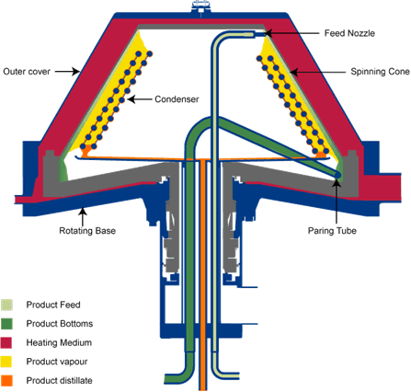
Beispiel aus der Technologie
Das Centritherm-Verfahren zur Herst. alkoholfreien Bieres
Auslass von Heizdampfkondensat
Einlass von Heizdampf
Einlass von Bier
Austritt von Bierkonzentrat
Austritt des Alkohol–Wasserdampf-Gemisches
http://www.flavourtech.co.uk/Technologies/Short_Path_Distillation/how-does-sp-work2.html

Slide 17
Alkoholfreie Biere (Centritherm)
Brauerei Gebr. Maisel
Bayreuth
(bis vor wenigen Jahren)
Brauerei Ottakringer
Wien

Slide 18
Mögliches Projekt Bier in der Schule
Malzschrot
Brauwasser
Bier
+T
Vorderwürze
Treber
Nachguss
Entcarbonatisierung
CO₂
Nachguss
Treber
Destillation
Hopfen
Ethanol, H₂O
Protein, Öle
Ausschlag-würze
H₂O
filtern
Würze
Würze
Hopfentreber
Würze
CO₂
Hefe
Gärung
Recarbonatisierung
Jungbier
alkoholfreies Bier
Nachgärung
andere Fächer
Trub
marktreifes Produkt
Bier
Bier

Slide 19
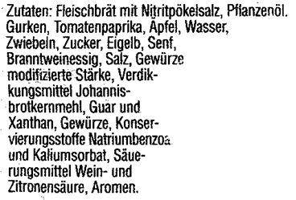
Zutatendeklarationen 1
Nitritpökelsalz
Modifizierte Stärke
Johannisbrotkernmehl
Guar
Xanthan
Aromen
Notes:
Hinweis: Aromen

Slide 20
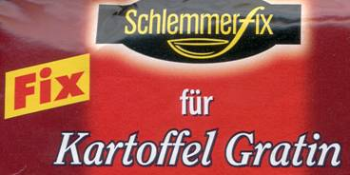
Zutatendeklarationen 2
Modifizierte Stärke gehärtetes pflanzliches Fett, Sahnepulver Mononatriumglutamat Süßmolkenpulver Aroma
Notes:
Hinweis: Aromen

Slide 21
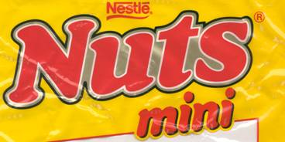
Zutatendeklarationen 3
Molkenerzeugnis
Pflanzenöl gehärtet
Butterreinfett
Getrocknetes Eiweiß Aroma
Notes:
Hinweis: Aromen.

Slide 22
Die 58 wichtigsten Aroma-Komponenten von Ananas sativa L.
1.
4-OH-3,5-dimethoxybenzald.
0,08 ppm
31.
Hexanal
0,01
2.
Ethyl-4-acetoxyhexanoat
0,076
32.
Benzaldehyd
0,01
3.
2-Butoxyethanol
0,074
33.
2-Pentanon
0,01
4.
Methyl-trans-3-hexenoat
0,07
34.
Ethyl-2-propenoat
0,01
5.
Ethyl-2-methylbutanoat
0,07
35.
Methylpropanoat
0,01
6.
Methyl-2-methylpropanoat
0,06
36.
Methyl-3-methylbutanoat
0,009
7.
Phenol
0,054
37.
3-Methyl-2-pentanol
0,009
8.
4-Hydroxybenzaldehyd
0,05
38.
Isopentylethanoat
0,008
9.
Methylheptanoat
0,05
39.
(R)-4-Hydroxydecansäurelacton
0,007
10.
Ethyl-5-acetoxyhexanoat
0,05
40.
2-Pentanol
0,007
11.
Ethyl-3-hydroxyhexanoat
0,05
41.
Methyl-4-acetoxyoctanoat
0,006
12.
Ethyl-4-acetoxyoctanoat
0,042
42.
Ethylpentanoat
0,006
13.
Ethyloctanoat
0,04
43.
Ethyl-2-methylpropanoat
0,006
14.
Isobutylethanoat
0,04
44.
Methyl-3-hexenoat
0,005
15.
(S)-2-Methylbutansäure
0,04
45.
Ethyl-trans-2-hexenoat
0,005
16.
Chloroform
0,04
46.
(R)-4-Hydroxydodecansäurelacton
0-0,003
17.
(S)-4-Hydroxyoctansäurelacton
0,01-0,04
47.
(R)-4-Hydroxyheptansäurelacton
0,002
18.
5-Hydroxyhexansäurelacton
0,03
48.
(R)-4-Hydroxynonansäurelacton
0,002
19.
Vanillin
0,023
49.
(S)-4-Hydroxyheptansäurelacton
0,0017
20.
Hexansäure
0,023
50.
(S)-4-Hydroxynonansäurelacton
0,001
21.
Isopentanol
0,023
51.
1,trans,-3,trans-5,cis-8-Undecatetraen
0,001
22.
Ethylpropoanoat
0,02
52.
1,trans-3,cis-5-Undecatrien
0,001
23.
Propylethanoat
0,006-0,02
53.
(S)-4-Hydroxydecansäurelacton
0,001
24.
Methyl-trans-octenoat
0,015
54.
Ethyl-(methylthio)-ethanoat
<0,0005
25.
Copaen
0,015
55.
Allylhexanoat
<0,0005
26.
Ethyl-trans-3-hexenoat
0,015
56.
1,trans,-3,cis,-5,cis-8-Undecatetraen
<0,0005
27.
Methyl-cis-4-decenoat
0,014
57.
1,trans-3,trans-Undecatrien
<0,0005
28.
Ethyl-3-acetoxyoctanoat
0,013
58.
(S)-4-Hydroxydodecansäurelacton
<0,0005
29.
Methyl-3-hydroxyhexanoat
0,012
Es folgen weitere 225 nicht genau
30.
Methyl-2,4-hexadienoat
0,011
quantif. Aromen-Komponenten.
Notes:
Beachten Sie grün: die Stoffklasse der Ester. Und rot: giftige Verbindungen.

Slide 23
Ananas-Aromakomposition „Andrea 4“
Nr.
Name
V_{K}
Bezugsquelle
1.
Allylhexanoat, T, F
1mL
Sigma-Aldrich W 203203 ca. € 25/10ml
2.
Methyl-(3-methylthiopropanoat), F
1 Tr.**
Sigma-Aldrich W 272000 ca. €25/10ml
3.
Ethylbutanoat
25 Tr.
Sigma-Aldrich ca. €10/250ml (selbst herst.)
4.
Ethylhexanoat, Xi
11 Tr.
Sigma-Aldrich ca. €15/100ml (selbst herst.)
5.
3-Methylbutylethanoat, F, Xi
18 Tr.
Merck ca. €10/100ml (selbst herstellbar)
6.
Ethylethanoat, F
8 Tr.
Sigma-Aldrich ca. €15/L, (selbst herst.)
7.
Ethyl-2-methylbutanoat, F
19 Tr.
Sigma-Aldrich ca. €25/25ml (selbst herst.)
8.
Ethylpropanoat, F
18 T.
Sigma-Aldrich ca. €10/100ml (selbst herst.)
9.
4-Hydroxyhexansäurelacton, Xi, F
4 Tr.
Sigma-Aldrich W 255602 ca. €25/10ml
10.
3-Hydroxy-2-methyl-4-pyron, Xn
Gr. Spatelsp.
Sigma-Aldrich H-43407 ca. €35/25g
11.
Vanillin, Xn
Gr. Spatelsp.
Sigma-Aldrich ca. €20/100g
12.
2,5-Dimethyl-4-hydroxy-3(2H)-furanon (=Furaneol)
Kl. Spatelsp.
Sigma-Aldrich W 317403 ca. €25/10ml
13.
Orangenöl, süß
13 Tr.
Apotheke, ca. €3/5ml
14.
Ethanol 96%, F
6mL
Apotheken, ca. €55/1000ml
15.
Propylenglycol
4mL
Apotheken, ca. €8/250ml

Slide 24
Sie sind ja schließlich zum Vergnügen hier!

Slide 25
Die 100-Euro-Frage:
Was ist in natürlichem Aroma Ananas drin?
A: Phenol
B: Chloroform
C: Benzol
D: Isobetaanisolol
Die Verbindung gibt‘s gar nicht. Tschüss, Million.
Das glauben viele nicht, ist aber dennoch richtig!
Das denken viele, das macht das Ergebnis aber nicht richtiger!
Genau! Sie können heute mit dem Taxi heim!

Slide 26
Klassifizierung von Aromen (D)
synthetisch: Stoffmischung gibt es in der Natur nicht; Red Bull, Bubble-Gum
naturidentisch: Stoffe sind synthetisch, Mischung ist erfolgt, aber nur solcher Stoffe, die in den biologisch gewachsenen Aromen ebenfalls enthalten sind. Erdbeere, Kirsch, Ananas.
natürlich: A: „natürliches Aroma ...“ wird von natürlichen (!) Organismen hergestellt; Natürliches Aroma Erdbeere durch Pilze
B: „natürliches Erdbeeraroma“ wird aus ursprünglichen Produkten extrahiert; Natürliches Erdbeeraroma aus Erdbeeren
Natürliches Aroma Erdbeere
Natürliches Erdbeeraroma
Notes:
Ein Laie kann die Begriffe nicht unterscheiden. Absicht?

Slide 27
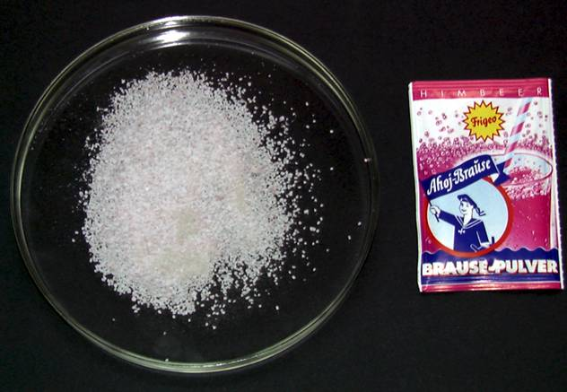
Brausepulver analysieren
Große Kristalle: Zitronensäure
Saccharose
„Weisse“ Pulver:
Hydrogen-carbonat
Aroma auf Maltodextrin
Süßstoff
Farbige Körnchen: Farbstoff

Slide 28
Vom Untersuchen zum Herstellen

Slide 29
Das selbst hergestellte Produkt:
Diskutieren Sie: sollen Farbstoffe ‘rein oder nicht?
Führen Sie durch: mit und ohne Farbstoff in untersch. Gruppen (Schüler wissen nicht, dass es sich um anson-sten identische Rezepte handelt), mit Colasirup bzw. Aromen.
Diskutieren Sie: welche „Sorte“ schmeckt besser?
Notes:
Ergebnis: immer die rote Variante wird als „leckerer“ beschrieben.

Slide 30
Lernfelder im „Zusammenhang“
Mischen
und
Trennen
chemische
Reaktion
Brause
Säuren
und
Basen

Slide 31
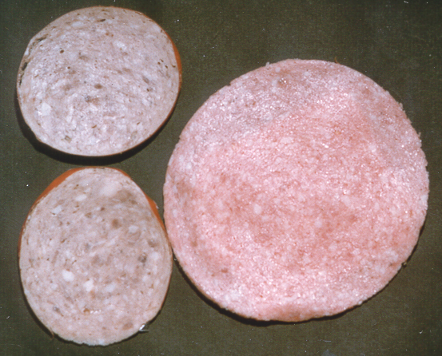
Die 1000-Euro-Frage.
Welche Wurst (alle drei: Göttinger) ist frisch?
D: alle drei?
Sie denken falsch, Antwort ist aber richtig.
A
Kann schon sein.
Sie sehen richtig, Antwort ist aber falsch.
Sie sehen falsch, Antwort ist auch falsch.
C
B

Slide 32
Die Logik
Gebrühtes Fleisch ist grau.
Wiener sind nicht grau.
Sie sind aber (ab)gebrüht.
Folglich?

Slide 33
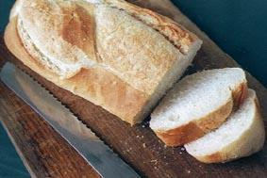
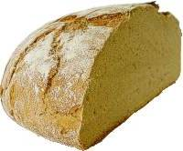
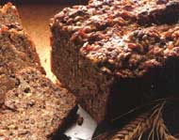
Ähnliches Beispiel: Brot
Welches der Brote ...
... ist am gesündesten?
Notes:
Die Regel des Laien „je dunkler desto gesünder“ ist zu einfach. Die meisten dunklen Brote sind mit Zuckerkulör gefärbt. Das ist nicht schädlich, zeigt aber die Vordergründigkeit der vorhin erwähnten Denkweise.

Slide 34
Die besondere Erkenntnis daraus:
Besteht der Verbraucher auf einer bestimmten Farbe, kriegt er sie.
Etwas offen ist noch:
Wann und wo entsteht die unverrückbare Vorstellung davon, wie ein Produkt auszusehen hat?

Slide 35
Was haben wir gelernt?
Etwas über die Rolle von Farbstoffen in Lebensmitteln
Dass es zwei Farbstofftypen gibt:
solche, die im Verlauf der Herstellung entstehen (Maillard-Produkte bzw. Reduktionsprodukte aus natürlichem Umfeld) und
als Farbstoffe zugesetzte (z.B. Backfarben)
Grenzen unseres Erfahrungswissens = Ansatzpunkt für den fachlichen Unterricht

Slide 36
3. Wie…
…kann man Inhalte anders transportieren?
Bsp. 1: Polysaccharide

Slide 37
„Stabilisator: Johannisbrotkernmehl“
= Carubin
β-(1,4)-Polymannose-Polyether mit α-(1,6)-Galactose-Ether-Verzweigungen
Mannose : Galactose = 2 : 1
Anordnung der Gal-Reste in Paaren oder Tripletts.
Notes:
Das ist fachlich sicher korrekt, aber ganz wenig attraktiv für Einsteiger.

Slide 38
Wir essen gern Eis...

Slide 39
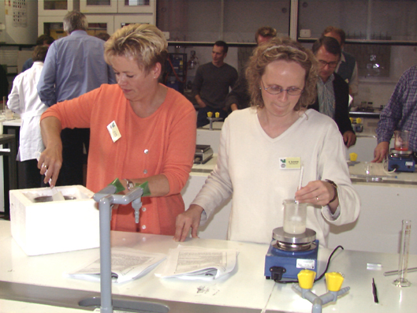
Eiskrem in der Lehrerfortbildung
Notes:
Es arbeitet ein Tandem aus Chemie-Lehrerin (rechts) und Hauswirtschaftslehrerin (links).

Slide 40
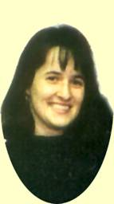
Ein Rezept aus der Chemie
Zutaten für 500g Schoko-Eiskrem „Regina“:
250ml
170ml
36g
2P.
0,7g
16g
2g
10g
Milch (3,5%)
Sahne (30%)
Zucker
Vanillinzucker
Johannisbrotkernmehl
Magermilchpulver
Tegomuls
Kakaopulver
380ml
50ml
36g
2P.
0,7g
16g
2g
10g
50g
Inulin (Fibruline)
1100
Brennwert in kJ/100g
530 = 48%

Slide 41
Aber Vorsicht:
28.02.2007 - Medizin Eisessen für den Nachwuchs
Studie: Vollmilch und Eiscreme erhöhen Schwangerschafts-chancen
http://www.wissenschaft.de/wissenschaft/news/275435.html
Hinweis:
Gilt nicht für fettarme Produkte!

Slide 42
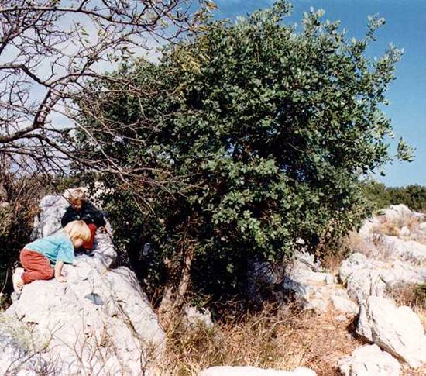
„Johannisbrotkern-Fabrik“
Stabilisa-toren-produktion durch Ceratonia siliqua L., (Habitus)
Wenig stabile Lage von
Bettina wagneriana M.
Notes:
Viele (nicht nur Laien) glauben, Johannisbrotkernmehl sei ein „chemisches“ Produkt, also „schlechte Chemie“, die es zu meiden gelte.

Slide 43
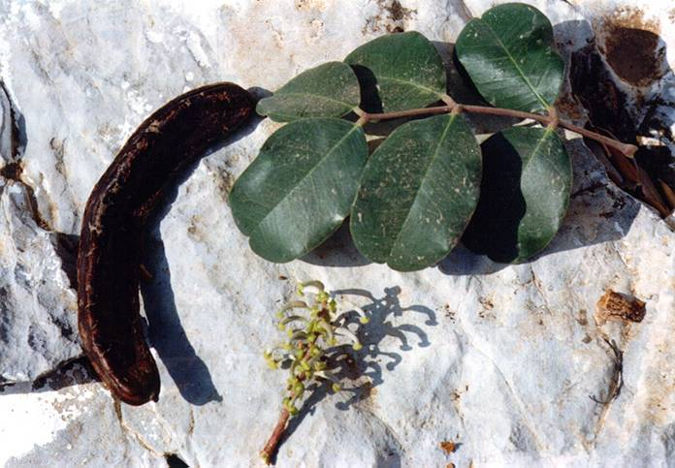
Vom Produzenten zum Produkt...
Blatt
Frucht
weibl. Blüte
Ceratonia siliqua L

Slide 44
Was stabilisieren Stabilisatoren?
Konsistenz (Eiskrem tropft nicht)
Feuchtigkeitsgehalt (kleine Kristalle)
Emulsionen (Fetttröpfchen in Wasser)
Luftblasen in Flüssigkeit (üb.Gelbildung)¹
Mundgefühl (sahnig trotz wenig Fett)²

Slide 45
Stabilisatoren in Eiskrem
Johannisbrotkernmehl (Ceratonia) E410
Guarkernmehl (Cyamopsis) E412
Carrageen (Rotalgen, Rhodophyceae) E407
Alginat (Braunalgen, Phaeophyceae) E400-
Pektin (Obsttrester) E440
Gelatine (Schweineschwarten) ---
Na-Carboxymethylcellulose (modif. Cellulose) E460-
Flunder-AFP (Fisch)

Slide 46
Die 10.000-Euro-Frage
Wie viel wiegt die Familienpackung mit 1 Liter Eiskrem?
A: ca. 500g
B: ca. 800g
C: ca. 1000g
D: ca. 1100g
Nah dran, aber doch vorbei.
Sie denken richtig, das Ergebnis aber falsch!
Sie denken noch richtiger, das Ergebnis ist aber trotzdem falsch!
Genau! Das Wochenende ist geritzt!
t

Slide 47
Was haben wir gelernt?
Stabilisator (Johannisbrotkernmehl) ist ein Naturprodukt (also keine „Chemie“)
Eiskrem ist zur Hälfte Luft (Aufschlag)
Der Fettanteil von Eiskrem ist recht hoch
Inulin ist ein Fettersatzstoff aus der Natur
t

Slide 48
Am Rande: Fettersatzstoffe
Auf Basis von Kohlenhydraten:
Fibruline (Polyfructosan) - Backwaren, Joghurt
Nutrifat C (Stärke) - Tiefkühldess., Mayonnaise
AVICEL (Cellulose) - Salatdressing
Andere Basis, in Deutschland nicht verwendet bzw. nicht zugelassen:
Simplesse (Proteinbasis)
Olestra (synthetisch: Polyester)
Polysiloxane (Silikon)

Slide 49
„Aufbereitung“ von Inhalten
So entsteht eine Unterrichtseinheit:
22 Publikationen
C. Melcher
26 Bücher
2 Übers.
R. Bruischütz
1 UEinheit
16 URL
3 Rezepte
M. Neugebauer
8 Firmen
ca. 8500 Seiten
ca. 350 Seiten
10 Seiten
2 Seiten

Slide 50
3. Wie…
…kann man Inhalte anders transportieren?
Bsp. 2a: Mono- und Disaccharide

Slide 51
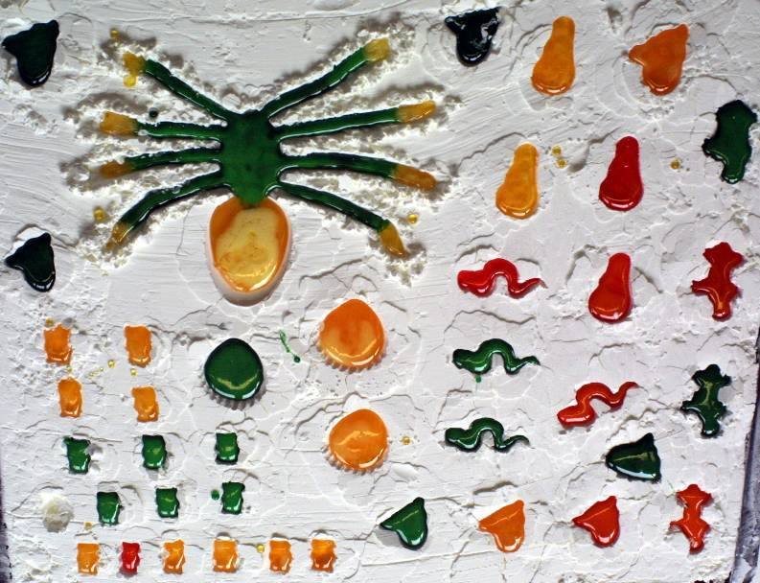
Ja. So. Manuelle Kunstwerke SS 2001

Slide 52
Noch ein Rezept aus der Chemie
Zutaten für 500g Fruchtgummi „Himbeere“:
175g
140g 50g
135ml
10g
35Tr.
5Tr.
Invertzucker
Zucker
Gelatine
Wasser
Äpfelsäure
Himbeeraroma
Lebensmittelfarbe

Slide 53
Fruchtgummiproduktion nach Altersstufen
Schr.
Aktivität
9a
13a
17a
1.
Zutaten abwiegen.
-
+
+
2.
Invertzucker herstellen.
+
+
+
3.
Gelatine schmelzen (70°C).
-
+
+
4.
Zuckerlösung eindampfen (115°C).
-
-
+
5.
Invertz., Gelatine, Zuckerl. mischen.
+
+
+
6.
Aroma, Säure, Farbstoff dosieren.
+
+
+
7.
Abdrücke im Stärkebett vorbereiten.
+
+
+
8.
Gießen.
+
+
+
9.
Herausnehmen und putzen.
+
+
+
10.
Stärkebetten pflegen.
-
-
+

Slide 54
Technologische Problemstellung
Das Produkt muss wirklich gummiartige Konsistenz haben und behalten.
Wie formt man eine flüssige, gummiartige, stark klebende Masse?

Slide 55
Bsp.: Ein Projektschema Fruchtgummi
Alkanol
Carbonsäure
5x
Saccharose
Wasser
Katalysator
Säure
Reaktionsgemisch
Invertzucker
2x Destillation
Gelatine
Reste der Edukte
+ Nebenprodukte
Saccharose
Ester
5 Ester
Säure
2x
Schlüsselv.
Farbstoff
MischenGießen
7x
"Körper"
Aroma
4x
Aromaverst.
Fruchtgummi
2x
Lösemittel
fachübergreifende Aktivitäten
naturidentisches
Aroma
marktreifes Produkt

Slide 56
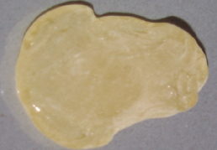
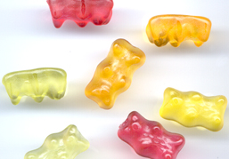
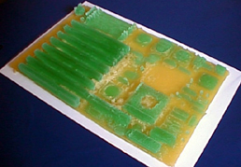
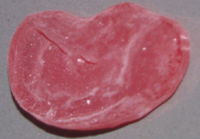
Produkte

Slide 57
Die 100.000-Euro-Frage.
Wonach schmecken die grünen Haribo-Gummibärchen?
A: nach Kiwi
B: nach Apfel
C: nach Erdbeere
D: nach Waldmeister
Sie kommen ja nicht einmal über die 10.000 Euro hinaus, wie wollen Sie da Millionär werden?
Stimmt auch nich‘! Is‘ doch keine Brause!
Stimmt mittlerweile! Apfel wurde 2007 eingeführt!
Nö! Stimmt seit 2007 nicht mehr! Umlernen!

Slide 58
Wahrnehmung von „Geschmack“
Geräusch (z.T. Knochenleitung)
Visueller Eindruck: Glanz, Größe, Farbe, Form
synchron
Geruch: Aroma
Geschmack: sauer, süß, salzig, bitter, umami, fett
Mundgefühl: adstringierend, brennend, kühl, warm, Muskel- und Gelenkbewegung, Konsistenz, Textur
Vorerfahrung

Slide 59
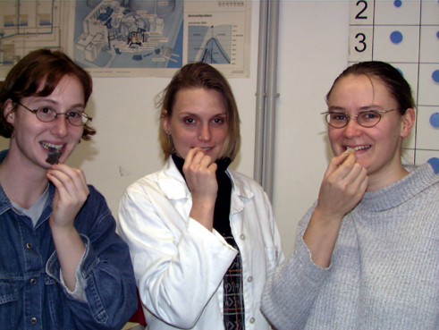
Konsum (einer der ersten Tests 1999)

Slide 60
Vorteile
Schmecken gut.
Alltagsrelevanz¹
Produktorientierung²
Nachhaltigkeit³
Selbsttätigkeit⁴
Mehrwert: fachüber-greifende Inhalte.

Slide 61
http://www.gummibaeren-forschung.de/

Slide 62
Gummibären-Forschungsthemen
Universität Bonn, Psychologisches Institut:
Einfluss der Tütenzugehörigkeit auf das Sozialverhalten
Farbensehen bei Gummibärchen
Evolutionspsychologie des Bärchens
Gummibärenträume
Implizites Gedächtnis bei Gummibärchen
Zur Tiefenpsychologie des Gummibären
Parapsychologische Phänomene bei Gummibären
Bedeutung der Gummibären für den Homo sapiens erectus
Gummibären, Behinderung und Integration
Nähe und Distanz bei Gummibärchen
http://www.gummibaeren-forschung.de/

Slide 63
Was haben wir gelernt?
Invertzucker ist ein Saccharoseprodukt (Stoffartumwandlung, also „Chemie“)
Gesamtzuckergehalt sehr hoch, Fettgehalt 0 (Null) (Vorsicht: Werbung!)
Trick, wie man eine klebrige Masse in Form bringt.

Slide 64
3. Wie…
…kann man Inhalte anders transportieren?
Bsp. 2b: Disaccharide und Lebensmitteltechnologie

Slide 65
Ansatz: Beginnen mit Rezepten
Zutaten für jeweils 100g Bonbons
Zuckerbonbons
Isomaltbonbons
60g
23ml
17g
1g
2Tr.
10Tr.
Zucker
Wasser
Invertzucker
Citronensäure
Farbstoff
Aroma
1g
2Tr.
10Tr.
100g
Isomalt
Physiol. Brennwert:
ca. 50%

Slide 66
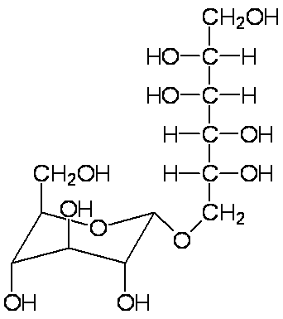
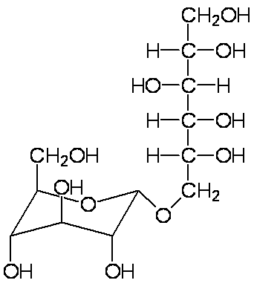
Ansatz: Formel & Struktur von Isomalt
Isomalt GPS
Isomalt GPM

Slide 67
Ansatz: Produktorientierung
„Zuckerfrei“ mit Isomalt ist...
Gesünder für die Zähne nicht kariogen
Besser für die Figur geringer physiologischer Brennwert
Besser für die Industrie hoher Preis
Einfacher durch Schüler herzustellen kein Karamellisieren oder Kleben

Slide 68
Produkte (Lehrerfortbildung 1999)

Slide 69
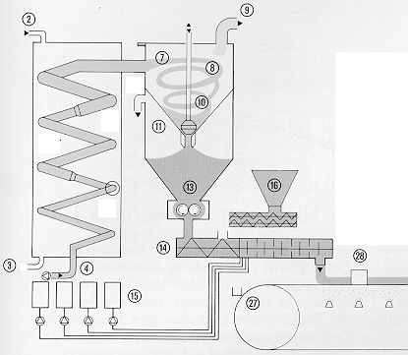
Bonbon-Technologie: Schlangenkochmaschine
9 Dampfaustritt
14 Inlinemischer
11 Vakuum
15,16 Dosiereinrich-tungen
28 Bonbonstrang auf gefettetem und temp. Stahlband
4 Zulauf Zuckerlösung

Slide 70
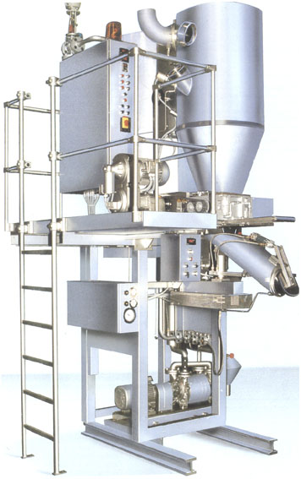
Schlangenkochmaschine
Produktion:
bis 3000 kg/h
Formung:
bis 500.000 St/h
2m
Quelle: www.bosch.de

Slide 71
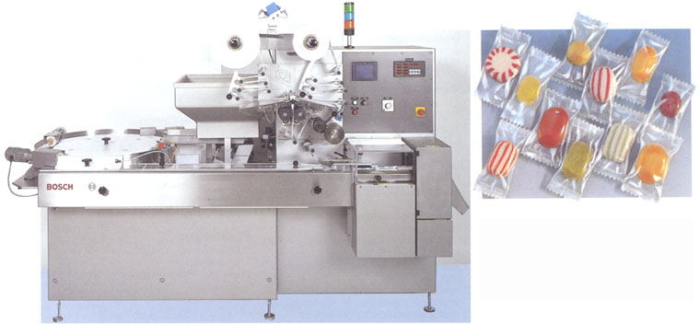
Kleinschlauchbeutel-Maschine
Große Beutel mit Einwaage: 60-120 P/min. Einzelbeutel bis zu 2000 St./min.
Quelle: www.bosch.de

Slide 72
Kochtemperatur
Kochtemperatur
reine Sac-Lösung
Trockenmasseanteil
100,2 °C
10 %
101,8 °C
50 %
113,3 °C
85 %
137,7 °C
98 %

Slide 73
Was haben wir gelernt?
Isomalt ist ein Saccharoseprodukt (Stoffartumwandlung, also „Chemie“)
Zuckerfrei heißt nicht wirklich zuckerfrei
„Zucker“ ist nicht pauschal ungesund

Slide 74
Zusammenfassung
Lebensmittelthemen lassen sich realisieren
auf allen Altersstufen des Chemieunterrichtes,
mit geringem materiellem Aufwand,
als mehrtägige, fachübergreifende Projekte,
als Einzelversuche,
zu Lehrzwecken (Unterricht) oder
zu Unterhaltungszwecken (Schulfeiern).

Slide 75
Genug „Chemie“ drin?
Inhalte nur EIN Lehrziel
Fähigkeiten, Fertigkeiten auch wichtig:
Temperatur messen und kontrollieren,
Massen mit versch. Genauigkeit abwiegen,
Volumen mit versch. Hilfsmitteln abmessen...
Fachgemäße Arbeitsweisen

Slide 76
Zusammenfassung
Warum in Chemie Kenntnisse über Lebensmittel vermitteln:
Wo denn sonst?
Zusammenarbeit (z.B. mit Physik oder Hauswirtschaft)
Mehr Alltagsrelevanz (als konz. H₂SO₄ oder NH₃(g) )

Slide 77
Zusammenfassung
2. Art des „Könnens“: z.B.
Fakten: Inhaltsstoffe, Zusatzstoffe
Fertigkeiten, know-how: Technologie, fachgemäße Arbeitsweisen
Kompetenz: Sicherheitserziehung
Übersicht: Unterschied zwischen Chemie (Stoffartumwandlung) und Physik (Zustandsänderung)

Slide 78
Zusammenfassung
3. Vermittlung über Rezepte:
Alltagsrelevanz: wo ist ein Schüler häufiger, in der Küche, auf der Baustelle (Zement, Kalk) oder im Aluminiumwerk?
Bieten ein Mindestmaß an Offenheit: Variation von Zutaten, kreatives Gestalten
Ergebnisse attraktiv, plakativ, professionell.

Slide 79
Dank
Christine Melcher (1995) Stabilisatoren, LA Realschule M/C
Andrea Riedel (1996) Aromakomposition, LA Grundschule C
Bertram Freundl (1997) Aromengewinnung, LA Realschule B/C
Regina Bruischütz (1997) Eiskrem, LA Realschule M/C
Maria Neugebauer (1999) Fettersatzstoffe, LA Realschule M/C
Katja Neuner (2004) Gelatineersatz, LA Gymnasium B/C
Monika Horn (bis 2011)
Regina Schönberner (ab 2011) alles, CTA.

Slide 80
Chemie ist, wenn es...
kracht
stinkt und
gut schmeckt,
Also: wenn es Spaß macht.

Slide 81
Die 1.000.000-Euro-Frage!
Wer zahlt das Preisgeld aus?
A: Minister Spänle
B: Josef Ackermann
C: der Uni-Präsident
D: der Kursleiter
Sie denken zwar richtig, hilft aber nix, denn der hat schon den Kursleiter bezahlt und ist jetzt pleite!
Sie denken richtig, er schickt Sie aber zu Ackermann!
Sie denken wieder richtig, der Arme verdient aber selber nix mehr!

Slide 82
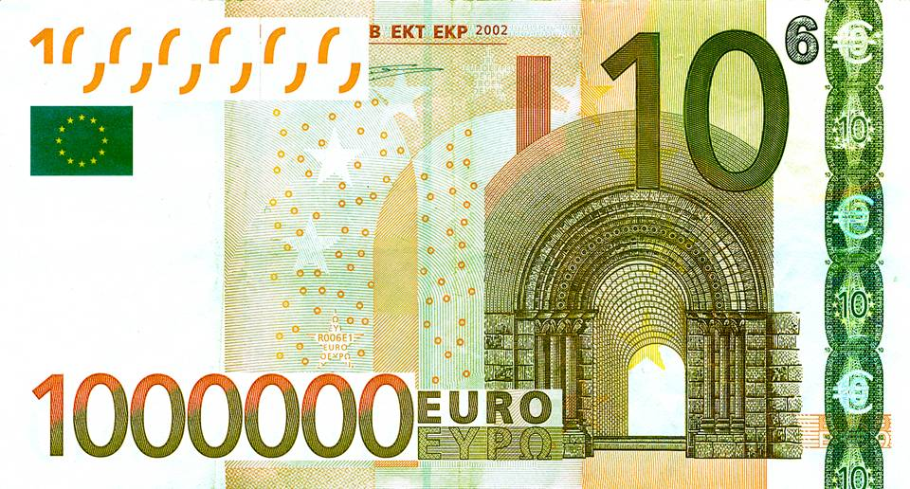
Volltreffer. Hier ist sie!

